Slide 1
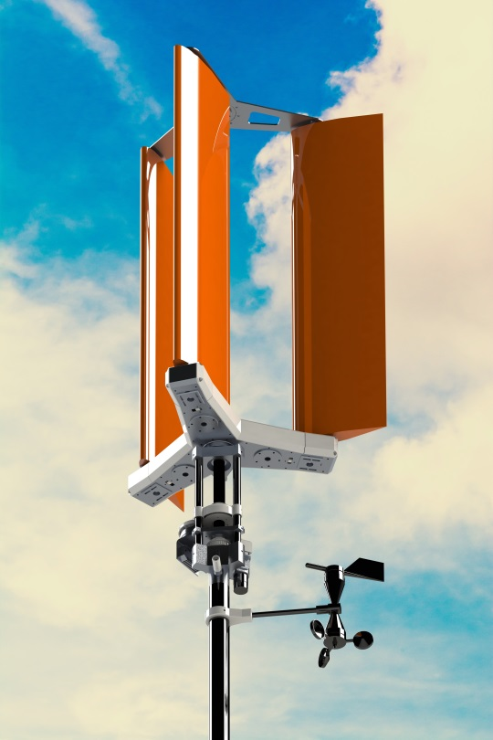
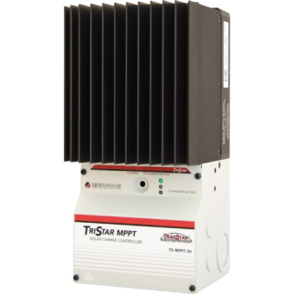
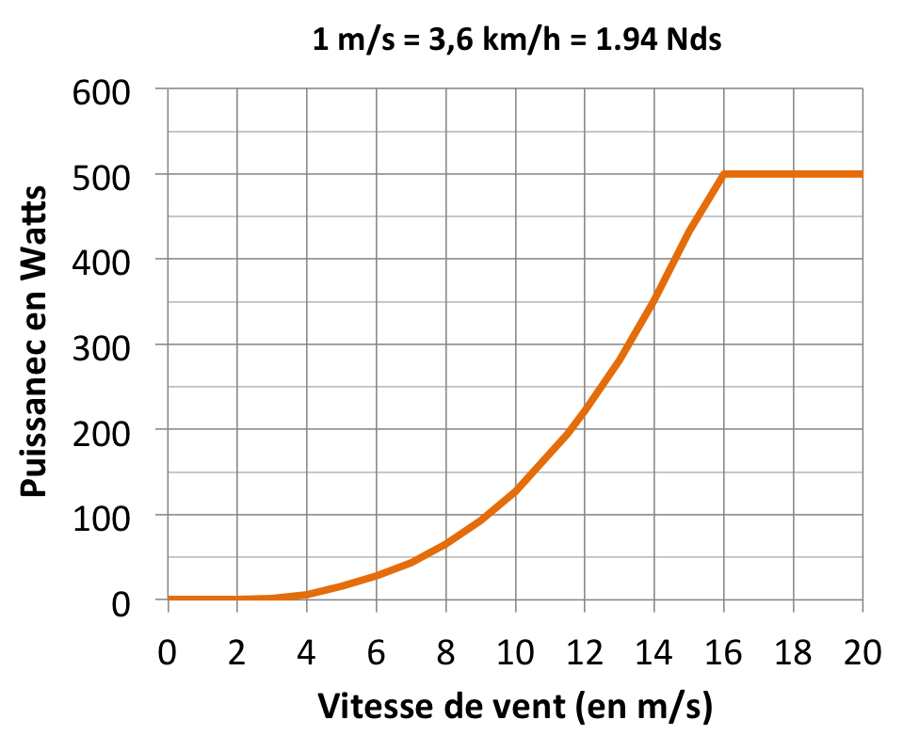
CityWind® Mini
Éolienne haute performance, silencieuse, transportable
1
Haute performance & faible vitesse de rotation
Fruit de 4 années de R&D, l’éolienne bio-inspirée CityWind® Mini repose sur une nouvelle technologie de rotor à voilure tournante de type « sinusoidal ».
La CityWind® Mini, basée sur un design unique, se démarque de toutes ses concurrentes grâce à ses hautes performances et ses faibles vitesses de rotation (absence de bruit et forte acceptabilité).
L’éolienne CityWind® Mini a une puissance nominale de 200 W à 12 m/s et une puissance maximale de 500 W à 16 m/s.
2
Des caractéristiques uniques…
Type
Voilure tournante, axe vertical
Puissance nominale
200 W à 12 m/s
Puissance maximale
500 W à 16 m/s
Vitesse de démarrage
3 m/s
Vitesse de coupure
20 m/s (70 km/h)
Vitesse de survie
50 m/s (180 km/h)
Nombre de pales
3 (en matériaux composites)
Envergure totale des pales
1 m
Diamètre du rotor
0,5 m
Surface balayée
0,5 m²
Puissance acoustique
Inférieure à celle du vent
Génératrice
À aimants permanents
Orientation
Active
Vitesse de coupure
Réglable (20 m/s maximum)
Réarmement
Automatique
Poids
15 kg
Tension de sortie
Régulateur 12 ou 24 volts
Diamètre du mat
50 mm
Régulateur TRISTAR MPPT 30
Courbe indicative dont la précision varie en fonction de la force et de la constance du vent
La société ADVTECH se réserve le droit de modifier l’ensemble des données techniques. Données indicatives sans valeur contractuelle.

